Slide 1
简明电磁场与电磁波
殷晓星
东南大学信息科学与工程学院
毫米波全国重点实验室
东南大学九龙湖校区电子信息大楼A座1205
13912947543
101010074@seu.edu.cn

Slide 2
电磁场与电磁波：内容及课时
静态电磁场(6课时)
电磁波的辐射(6课时)
辐射场计算
电偶极子天线
电磁场基本理论(12课时)
静态电场
静态(恒流)磁场
电荷电磁场概念
真空麦氏方程
静电场
恒流电场
阵列天线(离散)
振子天线(连续)
电磁场能量关系
媒质麦氏方程
位函数和波动方程
边界条件
正弦电磁场(4课时)
导行和谐振电磁波(8课时)
平面电磁波(12课时)
场量和方程的复数表示
能量和功率的复数表示
导行电磁波
谐振电磁波
平面波
三种极化
电磁场方程与电路方程关系
反射和折射

Slide 3
第一章 电磁场的基本理论
引言
电荷、电场和磁场
真空形式的麦克斯韦方程
媒质中的麦克斯韦方程
媒质界面处电磁场边界条件
电磁场的能量关系
位函数和波动方程
小结

Slide 4
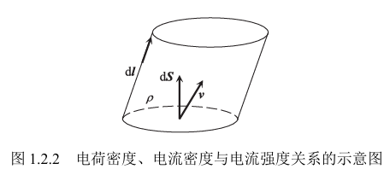
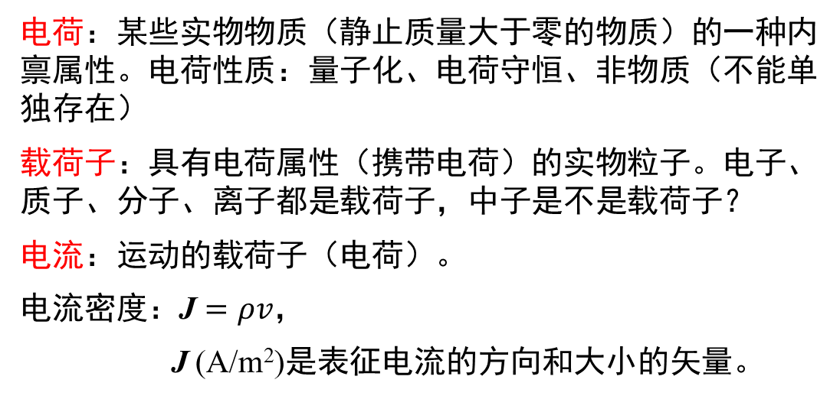
电磁场基本理论: 电荷、电场和磁场——电荷和电流
电荷：某些实物物质（静止质量大于零的物质）的一种内禀属性。电荷性质：量子化、电荷守恒、非物质（不能单独存在）
载荷子：具有电荷属性（携带电荷）的实物粒子。电子、质子、分子、离子都是载荷子，中子是不是载荷子？
电流：运动的载荷子（电荷）。
电流密度：$\text{J}=ρv$，
J (A/m²)是表征电流的方向和大小的矢量。
电荷密度与电流强度
电荷守恒定律：在任何惯性系，电荷不变。
（电荷不会转化为其它形式）
经过dS进入体积dV的电荷（量)
电荷守恒方程
(电流连续性方程)
单位时间经过dS的电荷（量)
面电流（理论模型）：表面运动的载荷子
——面电荷密度(A/m)
电流强度：单位时间经过截面S的电荷(量)
面电流密度
——面电荷密度(C/m²)

Slide 5
电磁场基本理论: 电荷、电场和磁场——电场和磁场
电场和磁场：一种静止质量为零的物质（非实物物质）。
电场和磁场通过洛伦兹力公式与载荷子的电荷、速度和电磁作用力关联。
为什么电场磁场是一种物质：1）与载荷子（物质）有相互作用；2）独立存在。
洛伦兹力公式
洛伦兹力公式是电磁场的基本方程之一，是电磁场与实物物质相互作用的基础。
注意
理解电场和磁场，只需要在理解电荷是物质属性的基础上，利用洛伦兹公式，从电场磁场与载荷子的关联理解它们，这就足够了！不要试图从日常生活经验理解，也不要把电场磁场与很多东西关联。
一种物质是否存在的物理判据：是否存在相互作用（关联）。
相互作用必然伴随着能量的交换，感知电磁场的过程，就是载荷子与电磁场相互作用的过程，就是电磁场能量与载荷子能量交换的过程，就是电磁场做功的过程。

Slide 6
电磁场基本理论:电荷、电场和磁场——电磁场的矢量性质
亥姆霍兹定理、散度和旋度
电场和磁场都是矢量，具有方向和幅度（大小）。
确定一个矢量的条件（亥姆霍兹定理）：需要并且只需要知道该矢量的散度和旋度。
一个矢量的散度和旋度可以理解为该矢量的两种源。散度对应的源可称为通量源，旋度对应的源可称为涡旋源。
哈密顿算符（直角坐标系）
矢量散度： ； 矢量旋度： ； 标量梯度：
常用矢量恒等式：
麦克斯韦方程独立性
高斯定理
导出位函数
斯托克斯定理
用于麦克斯韦方程微分与积分形式的转换
推导坡印亭定理
推导波导方程

Slide 7
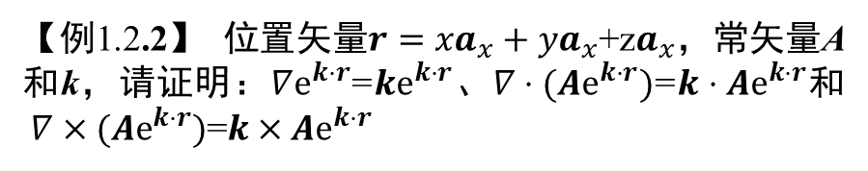
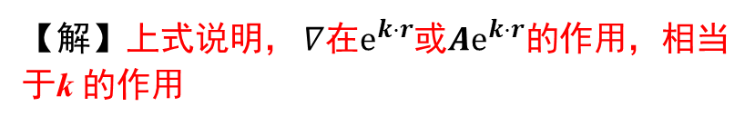
电磁场基本理论:电荷、电场和磁场——电荷守恒定律微分形式
电荷守恒定律积分形式
由高斯定理可得
由上述两式可得
交换上式右端积分求导次序，
由于上式积分区域任意，被积函数一定相等，得电荷守恒定律微分形式
【例1.2.2】 位置矢量${r=xa}_{x}+ya_{x}$+z$a_{x}$，常矢量A和k，请证明：$∇e^{k⋅r}$=$ke^{k⋅r}$、$∇⋅(Ae^{k⋅r})$=$k⋅Ae^{k⋅r}$和$∇×(Ae^{k⋅r})$=$k×Ae^{k⋅r}$
【解】上式说明， $∇$在$e^{k⋅r}$或$Ae^{k⋅r}的\text{作用}$，相当于k 的作用

Slide 8

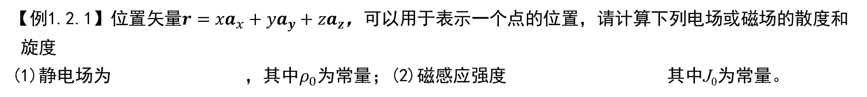
电磁场基本理论:电荷、电场和磁场——例题
【例1.2.1】位置矢量${r=xa}_{x}+{ya}_{y}+{za}_{z}$，可以用于表示一个点的位置，请计算下列电场或磁场的散度和
旋度
(1)静电场为 ，其中$ρ_{0}$为常量；(2)磁感应强度 其中J₀为常量。
即
在球坐标系中，电场的旋度的表示式为
球对称的静电场只有半径方向的分量，而且该分量仅仅与半径有关，因此有
【解】（1）电场分布仅仅与半径有关，与其它空间变量无关。在球坐标系中，电场的散度可以表示为
由于静电场仅仅与半径有关、因此电场散度表示式为
在r$≤a$时，
在$r≥a$时，

Slide 9
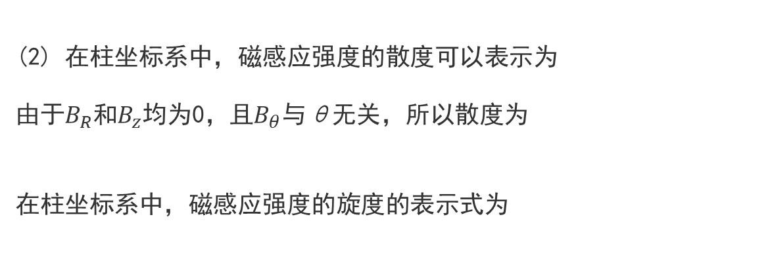
电磁场基本理论:电荷、电场和磁场——例题
(2) 在柱坐标系中，磁感应强度的散度可以表示为
由于$B_{R}$和$B_{z}$均为0，且$B_{θ}$与θ无关，所以散度为
在柱坐标系中，磁感应强度的旋度的表示式为
横向截面对称的磁感应强度只有半径切向方向的分量，而且该分量仅仅与半径有关，
因此有
即

Slide 10
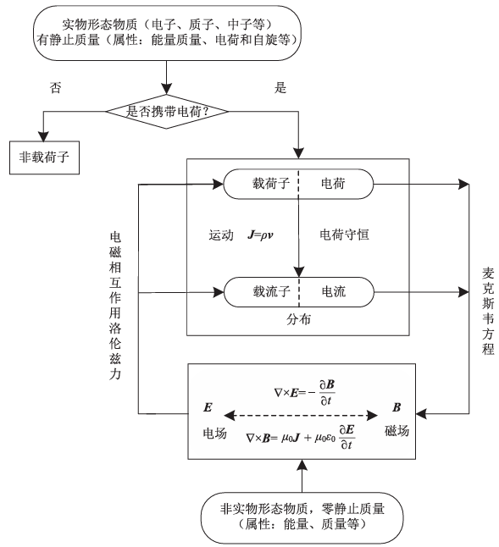
电磁场基本理论:电荷、电场和磁场——电荷电流电场磁场关联
思考
为什么物理定律用矢量方程表述：物理相对性原理要求
只有载荷子才与电磁场有相互作用，有没有其它物质与电磁场有作用，（单向？空间弯曲）

Slide 11

电磁场基本理论: 真空形式麦克斯韦方程——微分方程组
电磁场最重要的六个方程：宏观电磁理论基石
洛伦兹力方程
说明场如何与物质/媒质/载荷子相互作用
微 分 方 程
扩展的安培定律
磁场的涡旋源为电流和时变电场
麦 克 斯 韦
法拉第电磁感应定律
电场的涡旋源为时变磁场
磁场高斯定律
磁场没有通量源
电场高斯定律
电场的通量源为电荷
电荷守恒定律
麦克斯韦两个散度方程不是独立的
矢量恒等式
电磁感应定律
交换时空求导次序
$ρ_{0}$恒定电荷
恒定“磁荷”不存在
恒定电荷产生的静电场与其它场没有相互作用，物理可视为零场

Slide 12
电磁场基本理论:真空形式麦克斯韦方程——积分方程组
利用斯托克斯定理和高斯定理，麦克斯韦微分方程组与积分方程组可以相互转换
麦克斯韦积分方程组
麦克斯韦微分方程组
推导过程
微分方程
两边面积分
斯托克斯定理
积分方程
麦克斯韦微分方程组与积分方程组同样表征了电磁场的基本规律
微分方程组表征电磁场在空间一个点的局域特性，积分方程组表征了电磁场在一个空间区域的累积特性；工程中能够测量的物理量常常表征空间区域的累积特性。
对场微分（旋度、散度）可以确定场源。

Slide 13
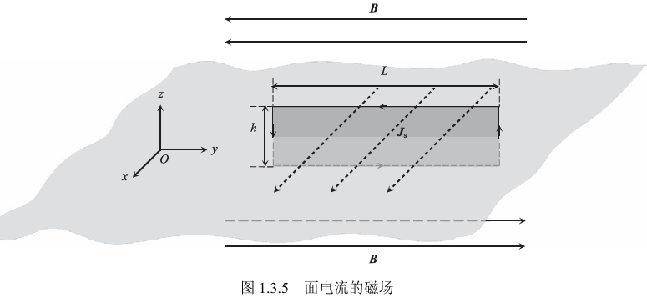


电磁场基本理论:真空形式麦克斯韦方程——面电流的磁场
【例1.3.1】计算真空中（1）面电荷附近的电场（解答参考教材）和（2）面电流附近的磁感应强度。
扩展的安培定律
B 平行长边
右边第一项积分
右边第二项积分
$$\overline{\frac{∂E}{∂t}}$$
因为 有限
和$h≪L$
因此
非恒定磁场情况。式(A1)右端有两项积分，恒定磁场只有一项电流积分。
因为假设在面电流附近，不需要假定面电流是均匀的，不需要假定面电流所在的面是平面，不需要假定面电流所在的面是无穷大的平面。因此这个磁感应强度表示式的应用范围广。
后面推导磁场边界条件时也将用到这个表示式。
面电流附近的磁感应强度

Slide 14
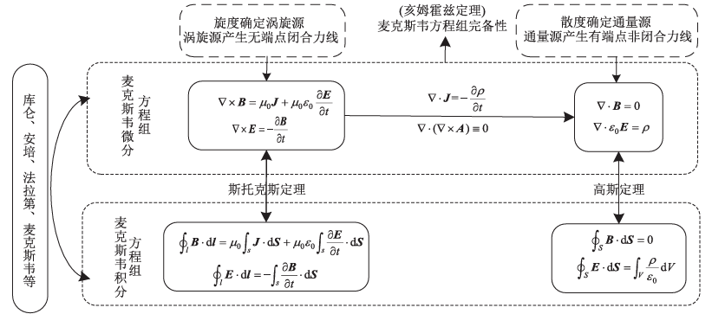
电磁场基本理论: 真空形式麦克斯韦方程——方程之间关系
麦克斯韦微分方程组四个方程不是独立的，散度方程可以由旋度方程和电荷守恒定律导出。
麦克斯韦微分方程组和积分方程组可以相互导出。
麦克斯韦微分方程组给出了电场的通量源和涡旋源、磁场的通量源和涡旋源，
由亥姆霍兹定理可知，麦克斯韦方程组完备表征了电磁场的规律

Slide 15
电磁场基本理论:电磁场的力线表示及力线的空间拓扑特性
场的力线(场线)不仅是表示电磁场的一种形象的方法，而且也是理解电磁场内在特性的一种方式。
力线是有向线段，力线上每一点的切向代表该点矢量场的方向，某点附近力线的密度与该点的矢量场强度成正比。（从学习和理解角度，力线也是非常重要的）
从拓扑角度，按照其有无端点，只有两类曲线：1）有端点的非闭合曲线，2）没有端点的闭合曲线。
电磁场力线端点特性,正好对应两类曲线，对应两类场源。(如有第三类曲线，就会出现第三种场源)
通量源：力线是有端点的非闭合曲线，始于正电荷或者无穷远，终于负电荷或无穷远；
涡旋源：力线是无端点的闭合曲线，涡旋源的场可以看出是绕着其源“旋转”出来。
为何一维或两维空间无法产生自洽完备的电磁场?
一维空间，非弯曲一维空间无法形成闭合曲线，因此一维场只能是无旋场、只有通量源，具体到电场或磁场，不存在真正的一维场。
两维空间，可以有闭合曲线，可以有涡旋源产生的有旋场，但由于涡旋源本身与其所产生电场垂直，也就是说，涡旋源在两维空间以外的空间。虽然我们可以有一个两维的涡旋电场或者涡旋磁场，但是它们的源，却不在这个两维空间中，因此一个两维空间，无法构成一个自洽完备的物理系统。
力线的拓扑性质与其物理性质的对应不是偶然的，反映出物理规律与空间的几何拓扑性质的深刻联系。麦克斯韦方程自洽性只是其正确性的必要条件，而非充分条件，其正确性需要在实践中进行检验。

Slide 16
电磁场基本理论:媒质中的麦克斯韦方程——媒质的分类
结构决定性质，性质决定应用
自然界的丰富多彩来源于媒质的丰富多彩，来源于电磁场与媒质相互作用的丰富多彩
媒质：电子、质子和中子等构成的实物形态的物质
真空形式的麦克斯韦方程是普适的，只需要考虑电磁场作用于媒质时，对媒质中电荷电流分布的影响，这些方程同样适用于媒质。
媒质的分类：考虑媒质中电子还是质子(质子质量和
约束力)？
导体：有非局域（自由）电子，不属于某个固定原子
介质：只有局域（束缚）电子，束缚在某个固定原子
范围内
电子、质子、中子、离子、分子
媒质
电场
电介质
Y
非局域电子
N
导体
介质
磁介质
本节内容
传导过程与导体
极化过程与电介质
磁化过程与磁介质
媒质中的麦克斯韦方程
磁场
计算媒质电荷和电流分布的作用的方式：首先电偶极子和磁偶极子近似电荷和电流分布的作用，再用电偶极矩和磁偶极矩计算电荷和电流的分布。

Slide 17
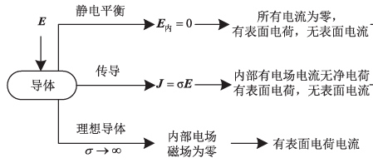
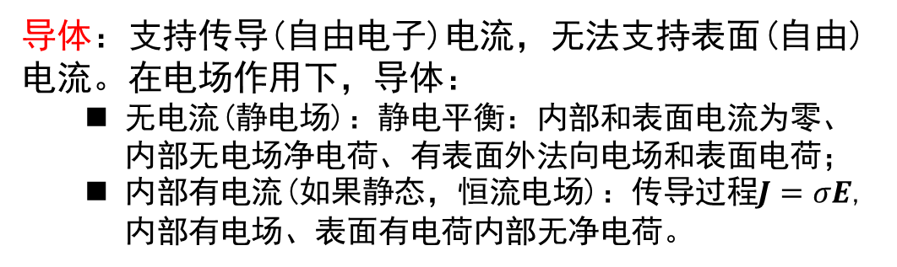
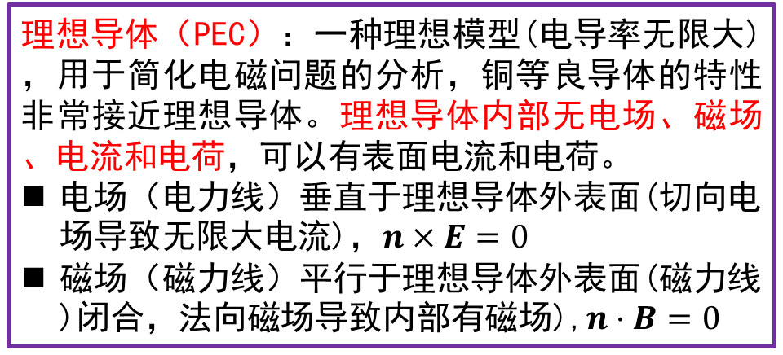
电磁场基本理论:媒质中的麦克斯韦方程——导体
导体：支持传导(自由电子)电流，无法支持表面(自由)电流。在电场作用下，导体：
无电流(静电场)：静电平衡：内部和表面电流为零、内部无电场净电荷、有表面外法向电场和表面电荷；
内部有电流(如果静态，恒流电场)：传导过程$J=σE$,内部有电场、表面有电荷内部无净电荷。
导体内部的净(自由)电荷将扩散的导体表面，稳态时导体内部没有净电荷。
电荷守恒定律
理想导体（PEC）：一种理想模型(电导率无限大)，用于简化电磁问题的分析，铜等良导体的特性非常接近理想导体。理想导体内部无电场、磁场、电流和电荷，可以有表面电流和电荷。
电场（电力线）垂直于理想导体外表面(切向电场导致无限大电流)，$n×E=0$
磁场（磁力线）平行于理想导体外表面(磁力线)闭合，法向磁场导致内部有磁场),$n⋅B=0$
代入欧姆定律
电场散度定律
电荷扩散方程
电荷密度指数下降

Slide 18
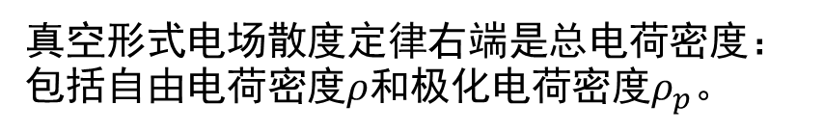
电磁场基本理论:媒质中的麦克斯韦方程——极化过程与介质
无外电场：介质内部和表面任意局部均无净电荷和电流，介质总的净电荷为零。
极化过程：外电场作用，电子产生位移，电介质总的净电荷依然为零，内部或表面产生净电荷，内部或产生电流，这些电荷称为极化电荷，电流称为极化电流。
用电偶极子(近似)等效极化电荷的作用(根据多极子展开，第一项净电荷为零，偶极子项为主要作用项，忽略四极子及更多极子项)，再用电偶极子的极矩计算极化电荷。
真空形式电场散度定律右端是总电荷密度：包括自由电荷密度$ρ$和极化电荷密度$ρ_{p}。$
即
整理可得
定义电位移矢量
媒质中电场散度方程
注 意
媒质中电场散度方程右端只是自由电荷，真空形式电场散度方程右端包括所有种类的电荷。
媒质的极化效应即可以用极化电荷和极化电流表征，也可以用电位移矢量D表征，可以择一使用，但同一问题不要两种都用。
均匀介质内部极化电荷极化电流为零。没有极化面电流。
电极化矢量P：单位体积内总的电偶极矩
介质内部极化(体)电荷密度
介质内部极化(体)电流密度
介质表面极化面电荷密度

Slide 19
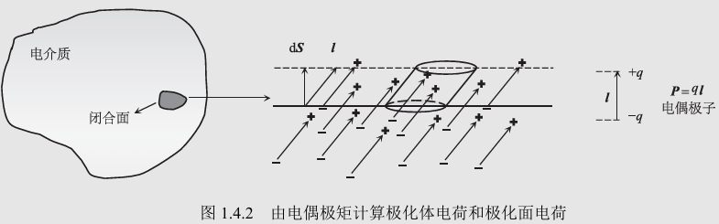
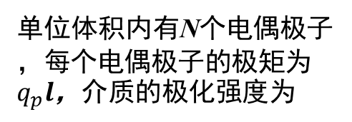
电磁场基本理论:媒质中的麦克斯韦方程——极化电荷密度
单位体积内有N个电偶极子，每个电偶极子的极矩为$q_{p}l$，介质的极化强度为
斜柱体内电偶极子(电荷)数量
斜柱体内电荷的电量
介质内任选闭合面，完全在闭合面内电偶极子正负电荷抵消，不贡献闭合面内部的净电荷，穿越闭合面的电偶极子一个电荷在闭合面内、贡献净电荷，另一个电荷露出到闭合面外，两者电量相等符号相反。如果闭合面是介质的表面，电偶极子露出闭合面的电荷就是介质表面的面电荷。闭合面面元dS外表面设有一个底面为dS斜柱体，倾斜方向是电偶极子方向，斜柱体斜高是电偶极子正负电荷的距离l，电偶极子极矩方向与l的方向一致。这样所有穿越dS电偶极子都只有一个电荷在斜柱体内。
所有穿越闭合面电偶极子的露出闭合面电荷的电量
闭合面内电荷电量，即所有穿越闭合面的电偶极子留在闭合面内电荷电量
电介质极化(体)电荷密度
斜柱体内穿越面元的电偶极子露在闭合面外的电荷电量
介质表面极化面电荷密度

Slide 20
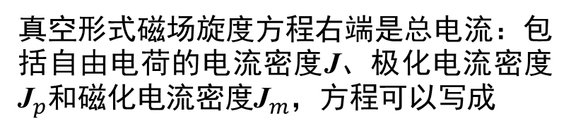
电磁场基本理论:媒质中的麦克斯韦方程——磁化过程与磁介质
无外磁场：磁介质总的净电流为零，内部和表面任意局部无净电流。
磁化过程：外磁场作用，产生净磁矩，磁介质总的净电流为零，内部或表面产生净电流，这些电流称为磁化电流。
用磁偶极子(近似)等效磁化电流的作用(根据多极子展开)，再用磁偶极子的磁矩计算磁化电流。
磁化矢量M：单位体积内总的磁偶极矩
磁介质内部磁化(体)电流密度
磁介质表面磁化面电流密度
真空形式磁场旋度方程右端是总电流：包括自由电荷的电流密度J、极化电流密度${\text{J}}_{p}$和磁化电流密度${\text{J}}_{m}$，方程可以写成
注 意
媒质中磁场旋度方程右端只包括自由电荷的电流，真空形式的方程右端是所有种类的电流。
媒质磁化效应可以用磁化电流表征，也可以用磁场强度H表征，可以择一使用，但同一问题不要两种都用。
均匀磁介质内部磁化电流为零。。
磁偶极子就一个绕着圆环的电流。磁化过程没有改变介质中正负电荷的位置分布，因此磁化不涉及电荷，没有磁化电荷。
整理可得
定义磁场强度
又电位移矢量
媒质中磁场旋度方程

Slide 21
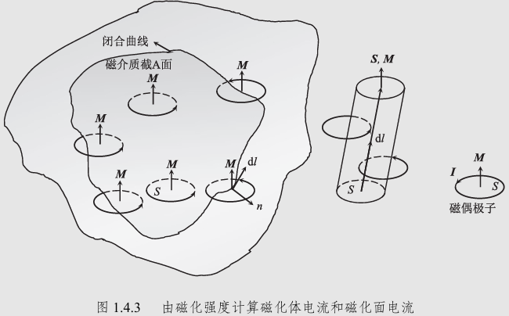

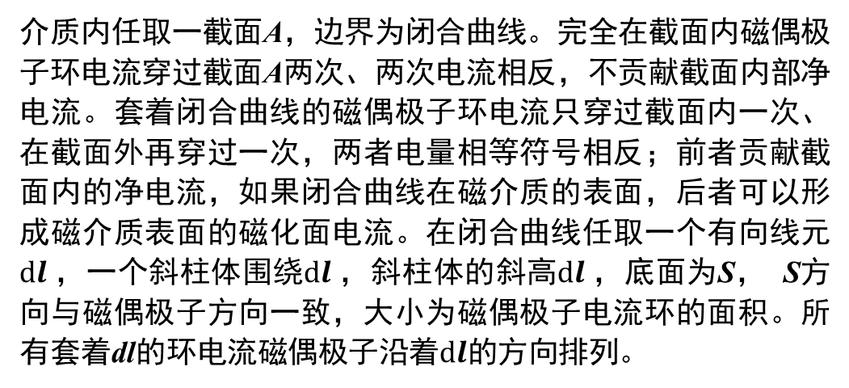
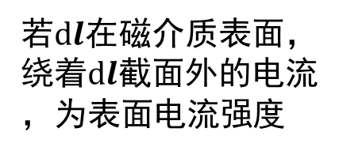
电磁场基本理论:媒质中的麦克斯韦方程——磁化电流密度
单位体积内有N个磁偶极子，每个磁偶极子极矩为IS，磁介质的磁化强度为
斜柱体内磁偶极子数量
绕着$dl$穿过截面的电流强度
所有穿过截面内电流是绕着整个闭合曲线内穿过截面的电流
介质内任取一截面A，边界为闭合曲线。完全在截面内磁偶极子环电流穿过截面A两次、两次电流相反，不贡献截面内部净电流。套着闭合曲线的磁偶极子环电流只穿过截面内一次、在截面外再穿过一次，两者电量相等符号相反；前者贡献截面内的净电流，如果闭合曲线在磁介质的表面，后者可以形成磁介质表面的磁化面电流。在闭合曲线任取一个有向线元$dl$，一个斜柱体围绕$dl$，斜柱体的斜高$dl$，底面为S， S方向与磁偶极子方向一致，大小为磁偶极子电流环的面积。所有套着dl的环电流磁偶极子沿着$dl$的方向排列。
因为
磁化电流密度
若$dl$在磁介质表面，绕着$dl$截面外的电流，为表面电流强度
磁介质表面磁化面电荷密度

Slide 22
电磁场基本理论:媒质中的麦克斯韦方程-媒质本构方程
媒质中麦克斯韦微分和积分方程
媒质的本构（状态）方程
媒质中的麦克斯韦方程比真空的麦克斯韦方程D和H两个场量，为了求解方程，必须加上表征这两个场量与E和B关系方程，即媒质的本构（状态）方程。
介质既是电介质也是磁介质，导体也可以同时是介质。导体不仅有束缚电子对应的极化效应，而且自由电子既形成传导电流，也有相对于晶格正电荷的位移，形成电偶极子，产生强极化效应。导体中电子本身有内禀磁矩，在外磁场作用下，同样会产生宏观磁偶极矩，因此导体也是磁介质。
媒质与电磁场的相互作用包含传导、极化和磁化三种过程，传导过程用欧姆定律表征，极化效应利用极化的电荷和电流等效，磁化效应利用磁化电流等效；本构方程反映了媒质的传导、极化和磁化特性，其中的电导率、介电常数和磁导率为媒质的电磁特性参数
媒质的电偶极矩、磁偶极矩决定了介电常数和磁导率，自然材料产生电偶极矩和磁偶极矩的单元是原子或分子(尺度)，通过技术手段，在更大尺度上形成电偶极矩或磁偶极矩，就构造了人工电磁材料(超材料)。
上述方程只是线性各向同性媒质的本构方程。复杂媒质有复杂的本构方程，例如各向异性媒质的电导率、介电常数或磁导率是张量(矩阵)。

Slide 23
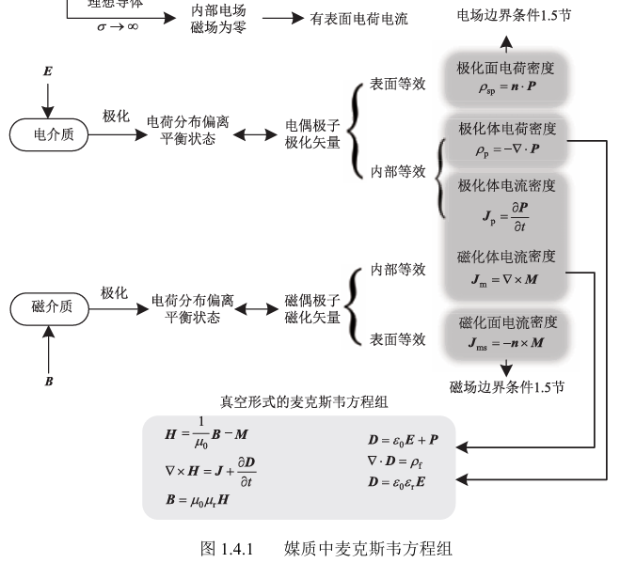
电磁场基本理论:媒质中的麦克斯韦方程-关系图
问 题
外界电磁场对媒质中质子的作用效果为什么不如电子？量级大概差多少？
磁场作用于导体会发生什么：霍尔效应、涡旋电流。
非线性媒质的本构参数可能有多少？
相对介电常数能否为负值？
是否有不加外磁场就有磁矩的材料？
是否有不加外电场就有极矩的材料？
介电常数或磁导率是否会与媒质的温度有关？
介电常数或磁导率是否与电场或磁场的频率有关？

Slide 24
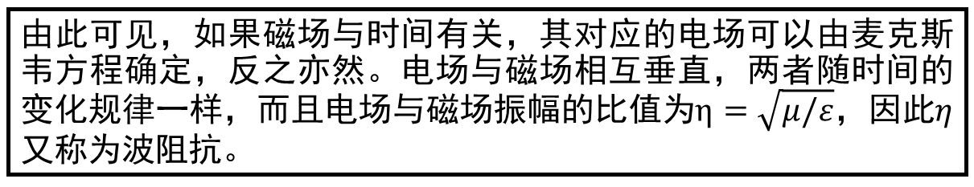
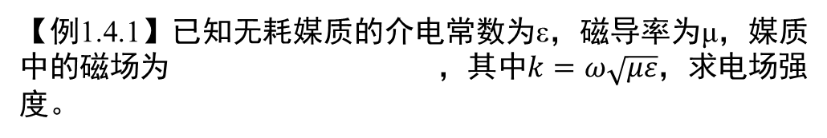
电磁场基本理论:媒质中的麦克斯韦方程-例题
【例1.4.1】已知无耗媒质的介电常数为ε，磁导率为μ，媒质中的磁场为 ，其中$k=ω\sqrt{με}$，求电场强度。
【解】由于媒质是无耗，媒质电导率为零，媒质没有电流
磁场旋度方程变为
磁场旋度
电场强度
上式中 它只与媒质的本构参数有关，也称为媒质本征阻抗
真空中
由此可见，如果磁场与时间有关，其对应的电场可以由麦克斯韦方程确定，反之亦然。电场与磁场相互垂直，两者随时间的变化规律一样，而且电场与磁场振幅的比值为$η=\sqrt{μ/ε}$，因此$η$ 又称为波阻抗。

Slide 25
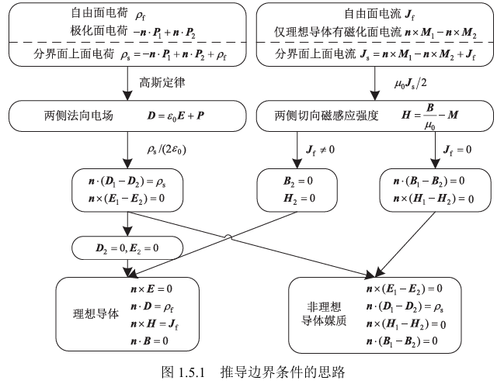
电磁场基本理论:媒质界面处的电磁场边界条件-思路
边界条件表征了媒质界面两侧电场和磁场的关系。
边界条件来源于媒质界面的极化电荷和磁化电流。极化电荷产生法向电场，造成电场法向不连续，磁化电流产生切向磁感应强度，造成磁感应强度切向不连续。
场强不连续，麦克斯韦微分方程不能用，由边界条件代替其作用

Slide 26
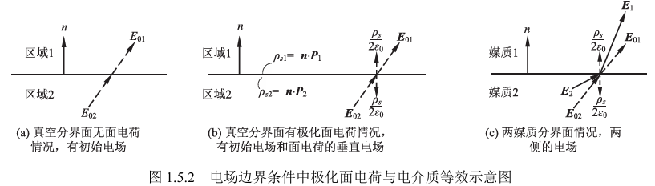
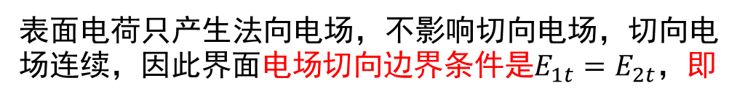
电磁场基本理论:媒质界面处的电磁场边界条件-电场边界条件
原问题(c)的两种媒质用它们的极化面电荷代替后，(b)界面两侧都是真空。电场可以看成无表面电荷的原场加上表面电荷的场。表面电荷包括自由电荷和极化电荷，其面密度
整理后可得，界面电场法向边界条件
理想导体，其内部电场和电位移矢量为零，其外表面电场的边界条件是
表面电荷只产生法向电场，不影响切向电场，切向电场连续，因此界面电场切向边界条件是$E_{1t}=E_{2t}，$即
表面电荷法向电场，增加媒质1中法向电场减少媒质2的法向电场，法向电场(点乘法向)的改变量是
界面法向单位矢量的方向规定：1）媒质2指向媒质1；2）理想导体情况下，指向导体外。

Slide 27
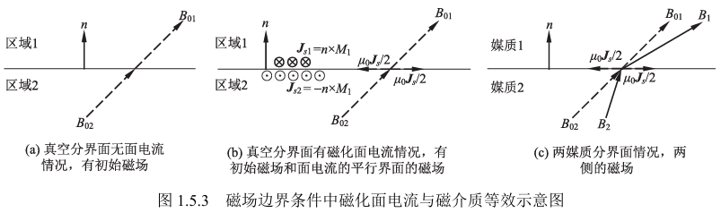
电磁场基本理论:媒质界面处的电磁场边界条件-磁场边界条件
原问题(c)两种媒质用它们的磁化面电流代替后(b)，界面两侧都是真空。磁场为无表面电流的原场加上表面电流的场。表面电流包括自由电荷面电流和磁化面电流，总面电流密度
括号外的n是单位矢量，且与括号内矢量垂直，因此前式变为
整理后可得
表面电流只产生切向磁感应强度，因此法向磁感应强度连续。界面磁场法向边界条件是
非理想导体，界面不能存在自由电荷面电流，非理想导体界面磁场切向边界条件是
表面电流的切向磁感应强度，增加媒质1的切向磁感应强度减少媒质2的切向磁感应强度，切向磁感应强度的改变量是
理想导体：内部电场和电位移矢量为零，理想导体外表面磁场边界条件是

Slide 28
电磁场基本理论:媒质中的麦克斯韦方程、本构方程、边界条件
媒质中麦克斯韦方程和电荷守恒方程
媒质的麦克斯韦积分方程组，采用类似【例1.3.1】的方法，推导上述的边界条件。每个积分方程对应一个边界条件。
四个边界条件不是独立的：时变场中，磁场法向边界条件与电场切向边界条件等效；电极化矢量法向边界条件与磁场切向边界条件等效。
边界条件反映了界面极化面电荷和磁化面电流的作用，也就是说极化面电荷和磁化面电流的作用包含在边界条件中。
左边方程是宏观电磁场的基础
媒质的本构方程
媒质界面边界条件
非理想导体界面
理想导体表面
洛伦兹力公式

Slide 29
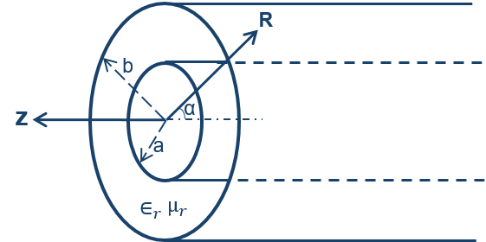
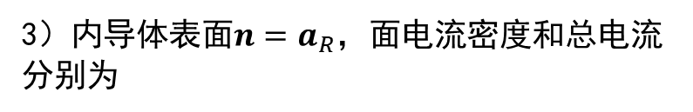
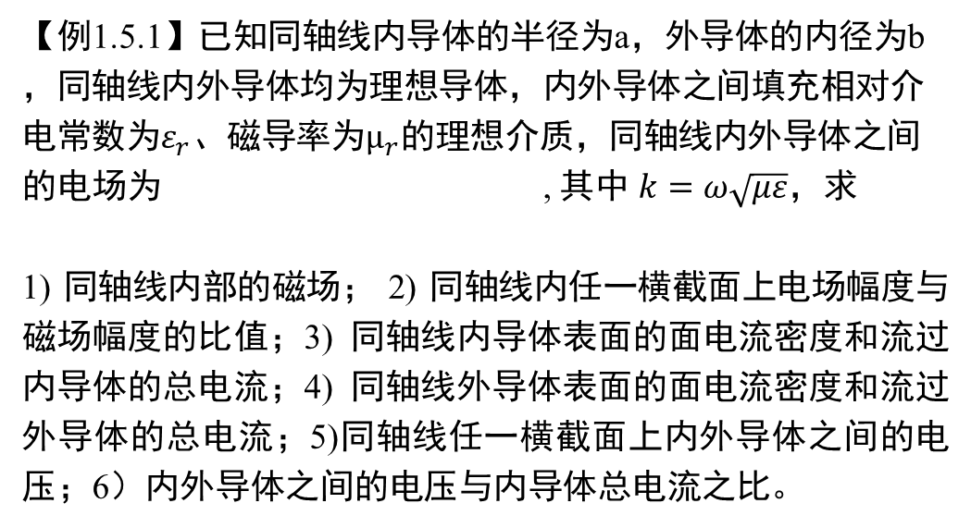
电磁场基本理论:媒质界面处的电磁场边界条件-例题-1
【例1.5.1】已知同轴线内导体的半径为a，外导体的内径为b，同轴线内外导体均为理想导体，内外导体之间填充相对介电常数为$ε_{r}、$磁导率为$μ_{r}$的理想介质，同轴线内外导体之间的电场为 , 其中 $k=ω\sqrt{με}$，求
1) 同轴线内部的磁场； 2) 同轴线内任一横截面上电场幅度与磁场幅度的比值；3) 同轴线内导体表面的面电流密度和流过内导体的总电流；4) 同轴线外导体表面的面电流密度和流过外导体的总电流；5)同轴线任一横截面上内外导体之间的电压；6）内外导体之间的电压与内导体总电流之比。
2）电场磁场比值
【解】
3）内导体表面${n=a}_{R}$，面电流密度和总电流分别为
1）
电场只有径向分量

Slide 30

电磁场基本理论:媒质界面处的电磁场边界条件-例题-1
【例1.5.1】已知同轴线内导体的半径为a，外导体的内径为b，同轴线内外导体均为理想导体，内外导体之间填充相对介电常数为$ε_{r}、$磁导率为$μ_{r}$的理想介质，同轴线内外导体之间的电场为 , 其中 $k=ω\sqrt{με}$，求
1) 同轴线内部的磁场； 2) 同轴线内任一横截面上电场幅度与磁场幅度的比值；3) 同轴线内导体表面的面电流密度和流过内导体的总电流；4) 同轴线外导体表面的面电流密度和流过外导体的总电流；5)同轴线任一横截面上内外导体之间的电压；6）内外导体之间的电压与内导体总电流之比。
5）内外导体之间的电压
【解】
6）通常把内外导体之间电压与内导体或外导体上电流之比称为同轴线的特性阻抗
4）外导体表面${n=−a}_{R}$，外面电流密度为
外导体的电流强度与内导体一样
电压电流对应的阻抗不同于电场磁场对应的波阻抗，两者有关联且量纲一致，但前者是电场积分与磁场积分的比值，代表一个范围内的累积特性，后者是某个点上电场磁场的比值，原则上只是表征一个空间点上的特征。

Slide 31
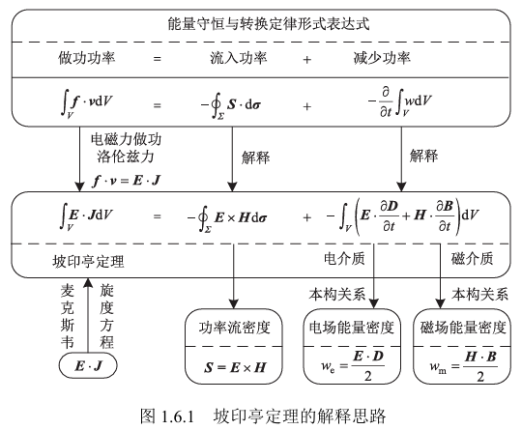
电磁场基本理论:电磁场的能量关系-能量转换与电磁场做功的关系
电磁场能量转换与电磁场做功的关系
电磁能作为能量的一种形式，同样遵守能量守恒与转化定律。
任何物理的相互作用，同时一定是能量的转换过程，能量只有在转换中才有意义。
能量转换的过程就是做功的过程，而且做功的量就是能量转换的量，因此分析电磁场的做功过程，可以得到关于电磁场能量守恒与转化定律的启示。
电磁场能量守恒与转换定律
体积V内电磁场能量减小率(功率)，等于V内电磁力做功的功率、加上从该区域表面流出的功率
守恒定律积分形式
守恒定律积分形式
电磁场减少的功率
电磁场能量密度
电磁场做功的功率
电磁力功率密度
电磁场表面流出的功率
电磁场功率流密度

Slide 32
电磁场基本理论:电磁场的能量关系-坡印亭定理
洛伦兹力密度公式
根据坡印亭定理与电磁场能量守恒定律形式相似性，用电磁场能量守恒定律解释坡印亭定理各项的物理意义
功率密度公式
电流密度定义
能量守恒定律
电磁力做功密度
坡印亭定理
磁场旋度方程
电磁力做功密度
电磁力做功密度
矢量叉乘的散度
电磁场功率流密度(坡印亭矢量)
电磁力做功密度
电磁场功率密度
电场旋度方程
电场功率密度
磁场功率密度
坡印亭定理（微分形式）
如何得到电磁场能量密度表示式（与电位移矢量和磁场强度时间导数有关，与极化和磁化过程有关，有极化和磁化能量，与媒质特性有关）？
坡印亭定理（积分形式）

Slide 33
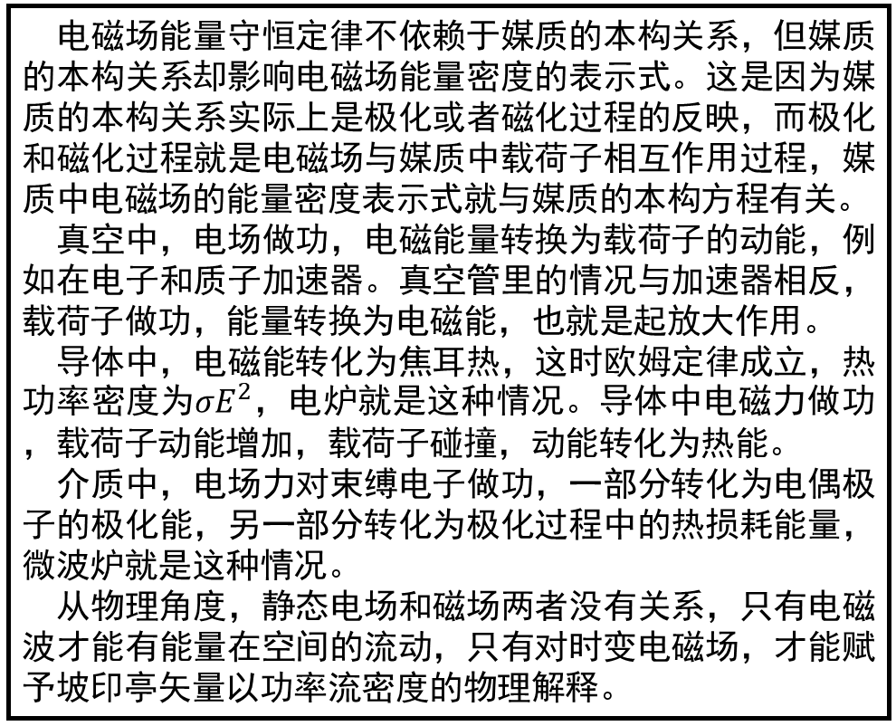
电磁场基本理论:电磁场的能量关系-电磁场能量密度
1、真空
电磁场能量守恒定律不依赖于媒质的本构关系，但媒质的本构关系却影响电磁场能量密度的表示式。这是因为媒质的本构关系实际上是极化或者磁化过程的反映，而极化和磁化过程就是电磁场与媒质中载荷子相互作用过程，媒质中电磁场的能量密度表示式就与媒质的本构方程有关。
真空中，电场做功，电磁能量转换为载荷子的动能，例如在电子和质子加速器。真空管里的情况与加速器相反，载荷子做功，能量转换为电磁能，也就是起放大作用。
导体中，电磁能转化为焦耳热，这时欧姆定律成立，热功率密度为${σE}^{2}$，电炉就是这种情况。导体中电磁力做功，载荷子动能增加，载荷子碰撞，动能转化为热能。
介质中，电场力对束缚电子做功，一部分转化为电偶极子的极化能，另一部分转化为极化过程中的热损耗能量，微波炉就是这种情况。
从物理角度，静态电场和磁场两者没有关系，只有电磁波才能有能量在空间的流动，只有对时变电磁场，才能赋予坡印亭矢量以功率流密度的物理解释。
电场能量密度
磁场能量密度
线性无耗各向同性媒质
线性无耗各向同性媒质
电场能量密度
磁场能量密度
有耗（色散）线性各向同性媒质，介电常数与时间有关
只有
才有

Slide 34
电磁场基本理论:电磁场的能量关系-例题
【例1.6.1】计算同轴线中传输的功率
内外导体间传输的平均功率
【解】由前面【例1.5.1】可知同轴线内电场和磁场是
内外导体间的功率流密度可以用坡印亭矢量表示
尽管电场和磁场的方向都在变化，但电场功率流的方向始终指向一个方向。
使用电场磁场坡印亭矢量计算的传输功率，与使用电压电流表示式计算的功率是一样的。
同轴线纵向的不同位置的横截面，所传输功率的平均值是一样的，而且也可以使用电压和电流的有效值计算。
积分可得内外导体间传输的功率

Slide 35
电磁场基本理论:位函数和波动方程-位函数
为什么要引入位函数：简化问题，电磁场量(两个矢量) 、位函数(一个矢量一个标量)。
用位函数表示电磁场
矢量磁位和标量电位的波动方程
矢量磁位的定义：直接满足磁场散度方程（任意矢量旋度的散度恒等于零）
标量电位的定义(不同于静电场)：由于电场的旋度不等于零，不能直接定义。但
洛伦兹规范(确定矢量需要的旋度散度)
矢量磁位波动方程
因为任意标量梯度的旋度恒等于零，令
标量电位波动方程
自然满足前式。用位函数表示电场，电场等于标量电位的负梯度减去矢量磁位的时间导数
标量电位和矢量磁位波动方程左端的形式一样。
矢量位不只是帮助计算的辅助位函数，在现代物理中，矢量位本身具有物理意义（规范场），而且是比电场和磁场更基本的物理量。

Slide 36

电磁场基本理论:位函数和波动方程-例题
【例1.7.1】在介电常数为$ε_{0}$磁导率为$μ_{0}$的媒质中，已知矢量为 ，其中$k=ω\sqrt{με}$，求该媒质中的电场强度、磁场强度和坡印亭矢量
【解】
由题设的介电常数和磁导率可知，媒质是真空，没有电流，所以
代入$k=ω\sqrt{με}$，可得坡印亭矢量
电场、磁场和功率流密度（坡印亭矢量）方向两两相互垂直

Slide 37

电磁场基本理论:位函数和波动方程-电场磁场波动方程
电场、磁场、矢量磁位和标量电位波动方程(达朗贝尔方程)
电场波动方程推导(波动方程推导都类似）
旋度方程求旋度
矢量恒等式、电场散度方程和 $D=εE$
齐次方程(右端项为零，无源；亥姆霍兹方程)
代入磁场旋度方程
整理可得
静态场非其次方程(时间导数为零，泊松方程)
为什么要波动方程：
数学去耦：只剩电场或磁场
物理特征（波动）：左端项形式一样，空间变化与时间变化耦合补偿
电场和磁场波动方程的解不一定满足麦克斯韦方程，而只有满足麦克斯韦方程的解才是我们需要的电磁场的解。
静态场齐次方程(时间导数和右端项为零，拉普拉斯方程)

Slide 38
电磁场基本理论:小结
电磁场是静止质量为零的非实物形态物质，具有能量和动量，能够不依赖电荷独立存在。电荷本身不是任何形态的物质，电荷只是某种实物形态物质的一种内禀属性。实物形态的物质是具有静止质量的物质。电荷和电流必然伴随着电磁场，麦克斯韦方程表征了宏观电磁场的规律；洛伦兹力公式表征了电磁场与实物物质的作用。
麦克斯韦方程、电荷守恒定律和洛伦兹力公式构成了宏观电磁场的基础。电场有通量和涡旋两种源，电荷是电场的通量源，时变磁场是电场的涡旋源。磁场只有涡旋源，电流和时变电场是磁场的涡旋源。随时间不变的电场和磁场没有关联，随时间变化的电场和磁场相互关联，构成一个整体：电磁波。
电磁场与媒质的相互作用，就是电磁场作用下，媒质中电荷和电流重新分布所产生的效应。欧姆定律表征电场作用下导体中传导电流与电场的关系，电偶极矩表征电场作用下介质的极化电荷和极化电流分布，磁偶极矩表征磁场作用下介质的磁化电流分布。媒质的电磁特性来源于媒质的极化电荷、极化电流和磁化电流分布。
边界条件来源于媒质界面的极化面电荷产生的法向电场和磁化面电流产生的切向磁感应强度。
媒质的分类。根据是否存在非局域电子（自由电子），媒质分为导体和介质。根据电场还是磁场作用，介质又分为电介质和磁介质。根据媒质是否有耗，媒质又可以分为无耗媒质和有耗媒质。普通导体都是有耗的。介质分为无耗介质与有耗介质两类，无耗介质又称理想介质。介电常数与频率有关的媒质称为色散媒质，有耗媒质一定是色散媒质。根据电导率不同，媒质还可以划分为电导率无限大的理想导体、电导率很大但有限的普通导体、电导率比较小的半导体和电导率很小的介质。自然界大部分材料的相对磁导率非常接近1，通常把这部分材料称为非磁性媒质，把它们的相对磁导率看成1。

